Slide 1

制动盘片的检修与更换

Slide 2
一.制动盘制动片检查
1.外观检查
裂纹、粗糙磨损、沟壑、边缘凸起
1).裂纹；一般是刹车后制动盘过热，又遇到积水或者洗车造成的，需要更换制动盘。
2).粗糙磨损；伴随有磨铁的声音，检查刹车片是否磨没了，更换制动盘片。
3).沟壑比较大；过大需要更换制动盘，同时检查制动片的摩擦材料硬点是否过多过大，可能会伴有尖锐异响。
4).边缘凸起较大；催造成制动时尤其倒车时尖锐异响，制动片和制动盘摩擦面不能充分结合，影响制动力，此时检查制动盘厚度是否需要更换，如果不需要更换可以銧盘处理。

Slide 3
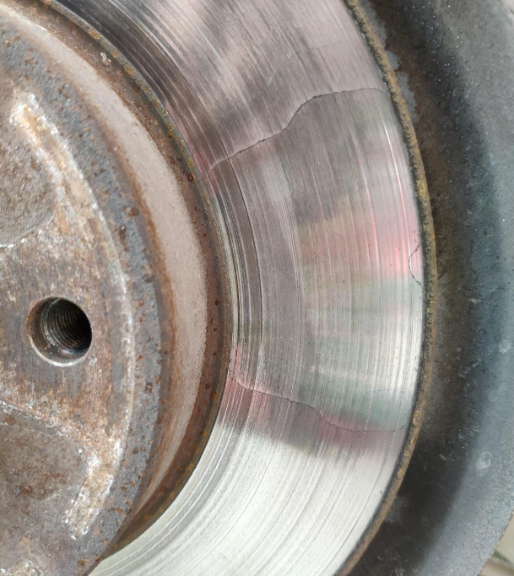
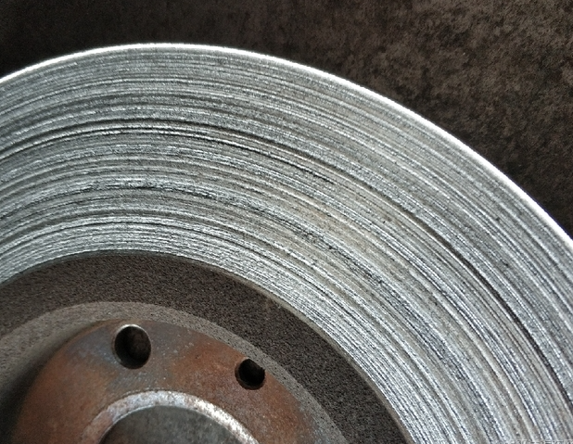
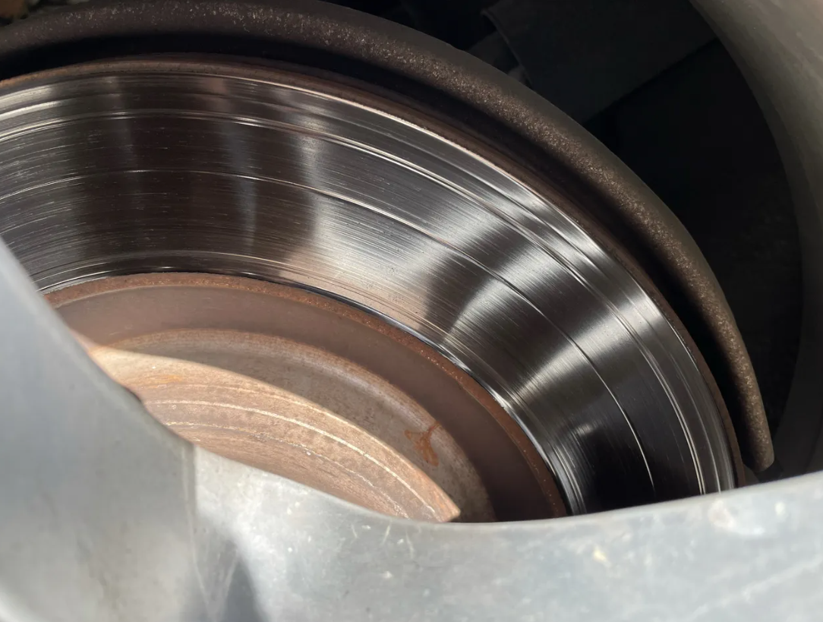
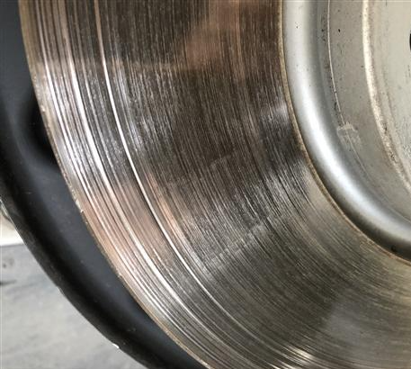

Slide 4
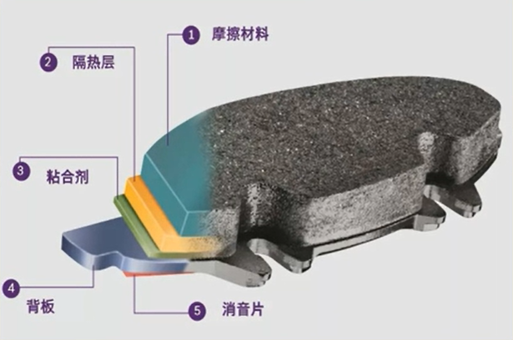
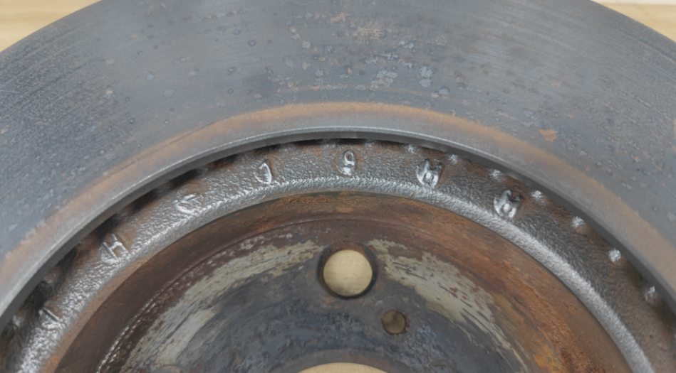
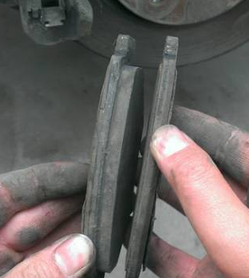
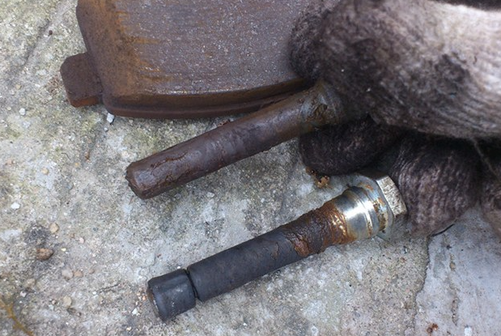
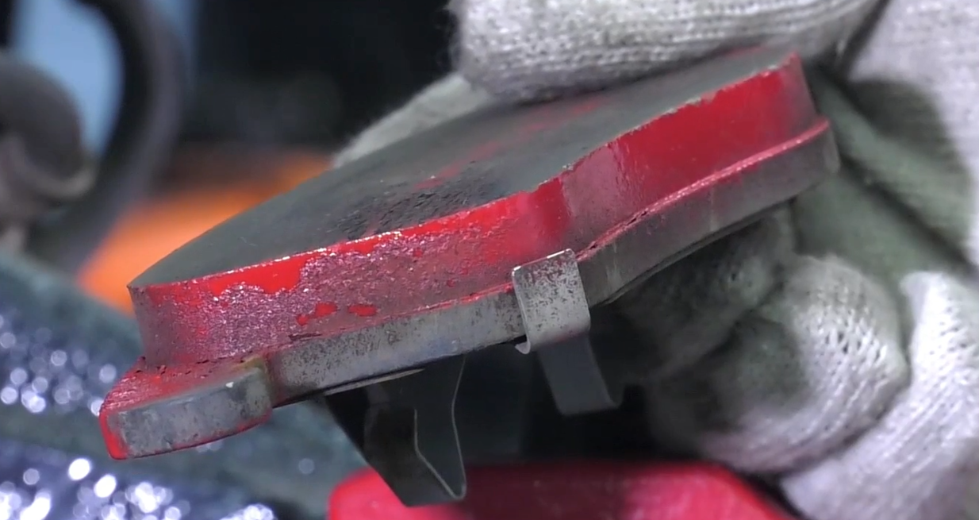
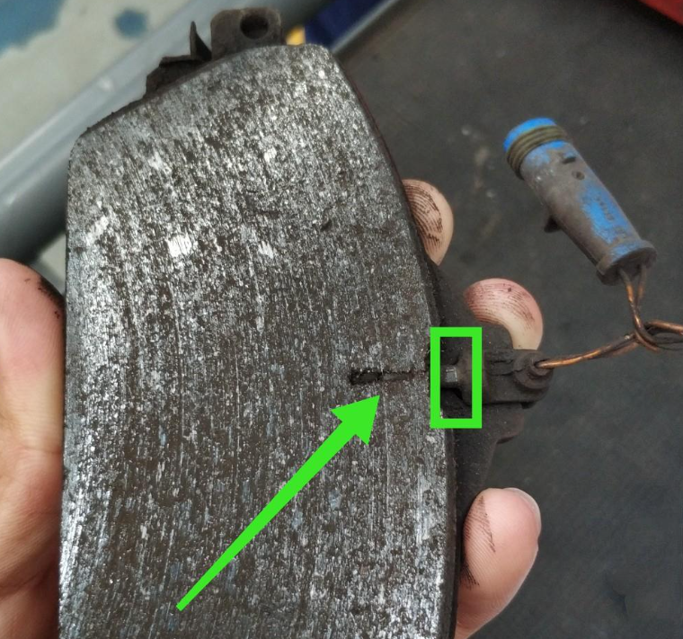
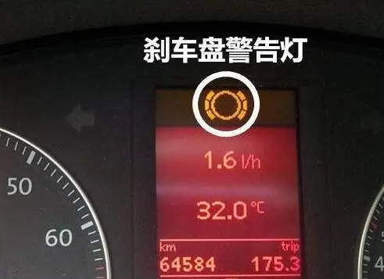
2.测量厚度
制动片厚度；小于3mm建议更换，带报警器的磨到报警器位置更换，机械报警蹄片磨到后会有刺耳的尖锐异响，电子的报警器仪表报警灯会点亮。如果两侧制动片厚度差距比较大，检查导向销是否锈蚀卡滞。
制动盘厚度小于上面标记厚度更换（相对新的一般是磨下去1.6-3mm）

Slide 5
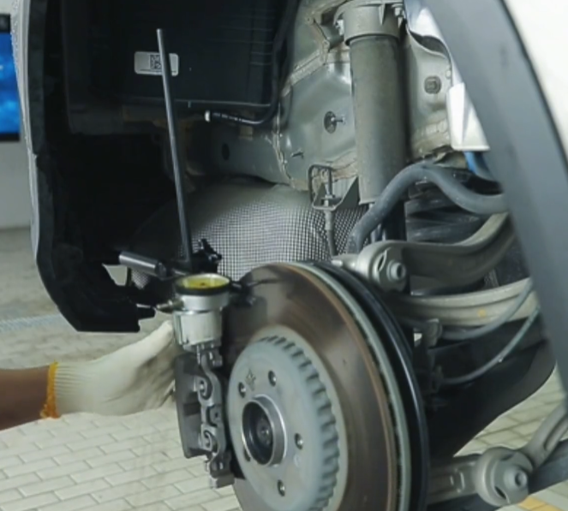
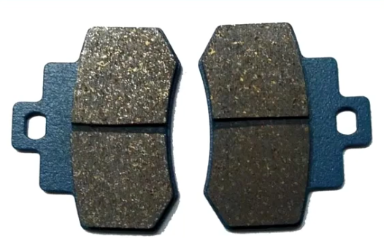
3.根据故障检查
1).刹车时方向盘抖动，检查前制动盘跳动量，刹车时车身抖动，检查后制动盘跳动量。
2).刹车时尖锐异响；检查制动片厚度，制动片硬点，制动盘边缘凸台。
3).刹车时撞击异响；检查悬挂胶套是否损坏或矿量，检查导向销是否矿量。

Slide 6
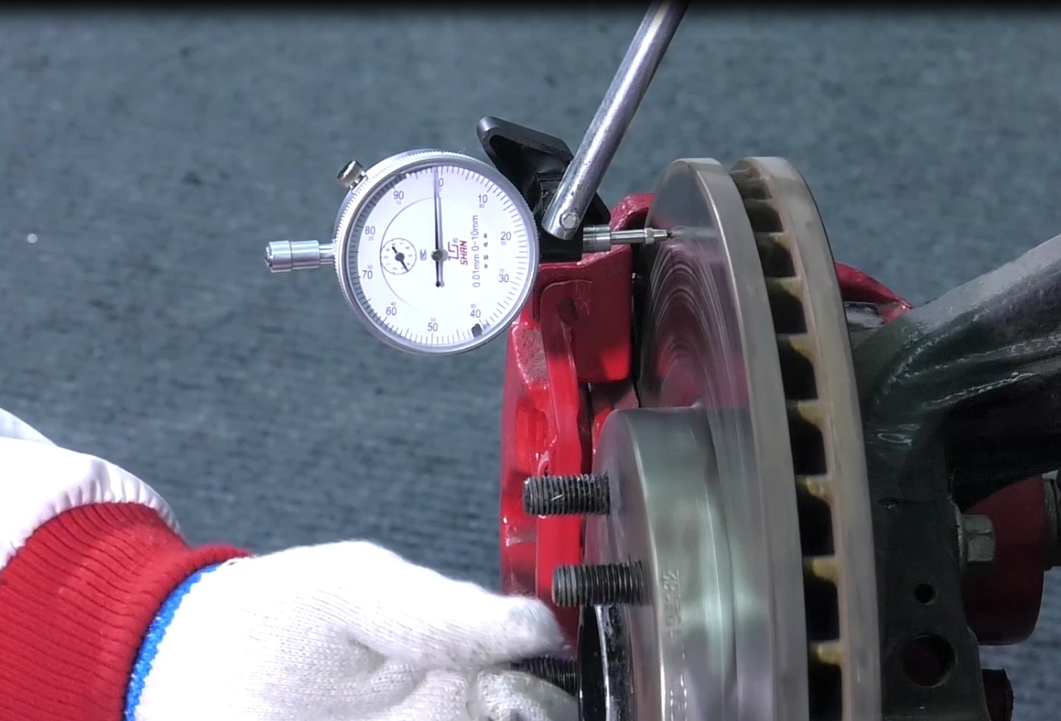
4.制动盘跳动量检查
拆下车轮
安装百分表
旋转制动盘观察跳动量
当超过0.05mm需要銧盘或更换

Slide 7
二.拆卸与安装注意事项
拆下车轮，注意不要划伤车轮
拆下制动分泵，用挂钩挂到减震器上，避免油管受力损坏
取下制动片
拆下制动分泵支架
拆下制动盘定位螺丝，同时用手扶住制动盘，避免掉下来砸脚。
清理轮毂轴承与制动盘接触面的锈蚀
对比新旧制动盘尺寸是否一致
安装新的制动盘，对准定位螺丝孔，扶住制动盘不要砸脚。
安装制动分泵支架，螺丝涂抹螺丝胶，力矩90NM左右（不同车型不一样）
制动分泵活塞用专用工具回位（回位前打开制动液储液罐盖子避免回位时有阻力，还需要清理周边灰尘避免进入储液罐内）（两个轮不要同时拆下制动分泵，避免顶一端时另一端活塞出来漏油）
安装制动片（如果只更换制动片不更换制动盘，制动盘边缘如果有凸台要打磨制动片倒角）
润滑导向销
安装制定分泵，螺丝涂抹螺丝胶，力矩大概30NM（不同车型不一样）
检查是否都安装到位，管路无泄露
安装车轮，螺丝力矩110-130NM(日系110美德130)
进入车内，启动车辆，反复踩制动踏板，踏板变硬后路试，低速多次踩下制动踏板，使制动片和制动盘摩擦面充分结合，确保制动效果

Slide 8
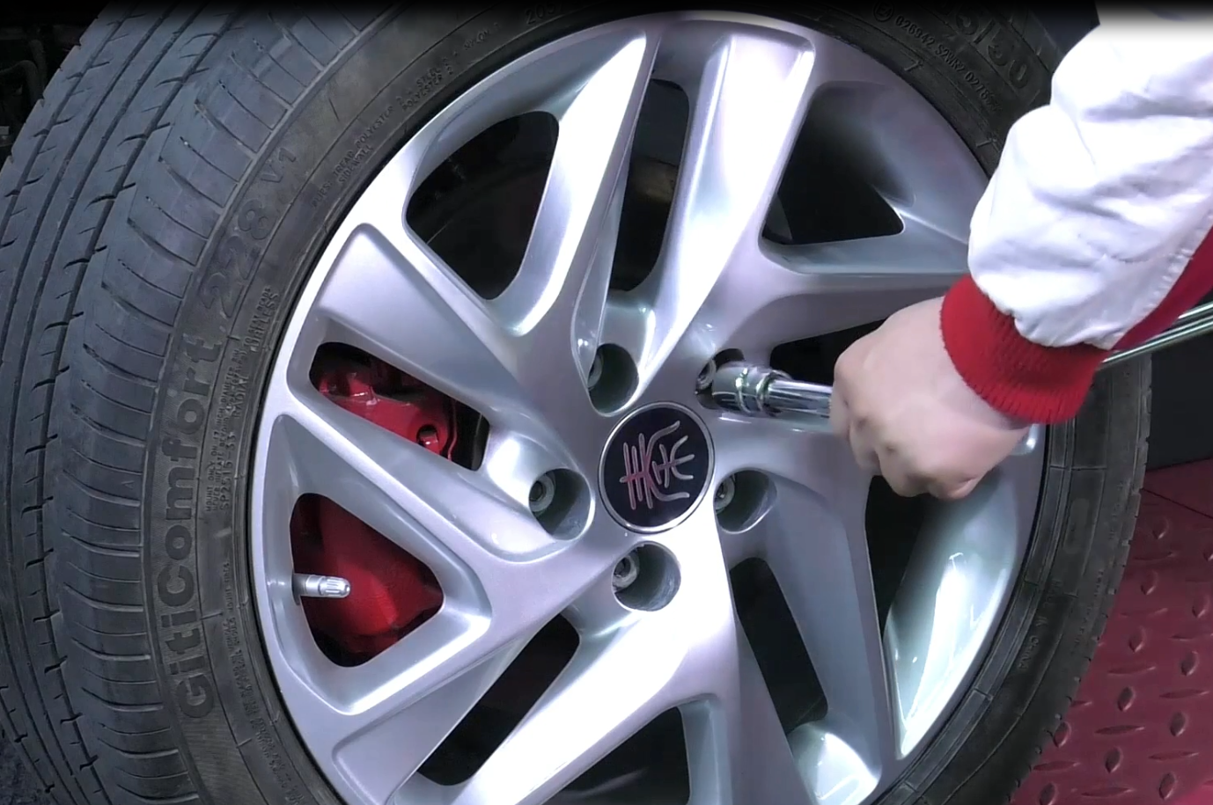
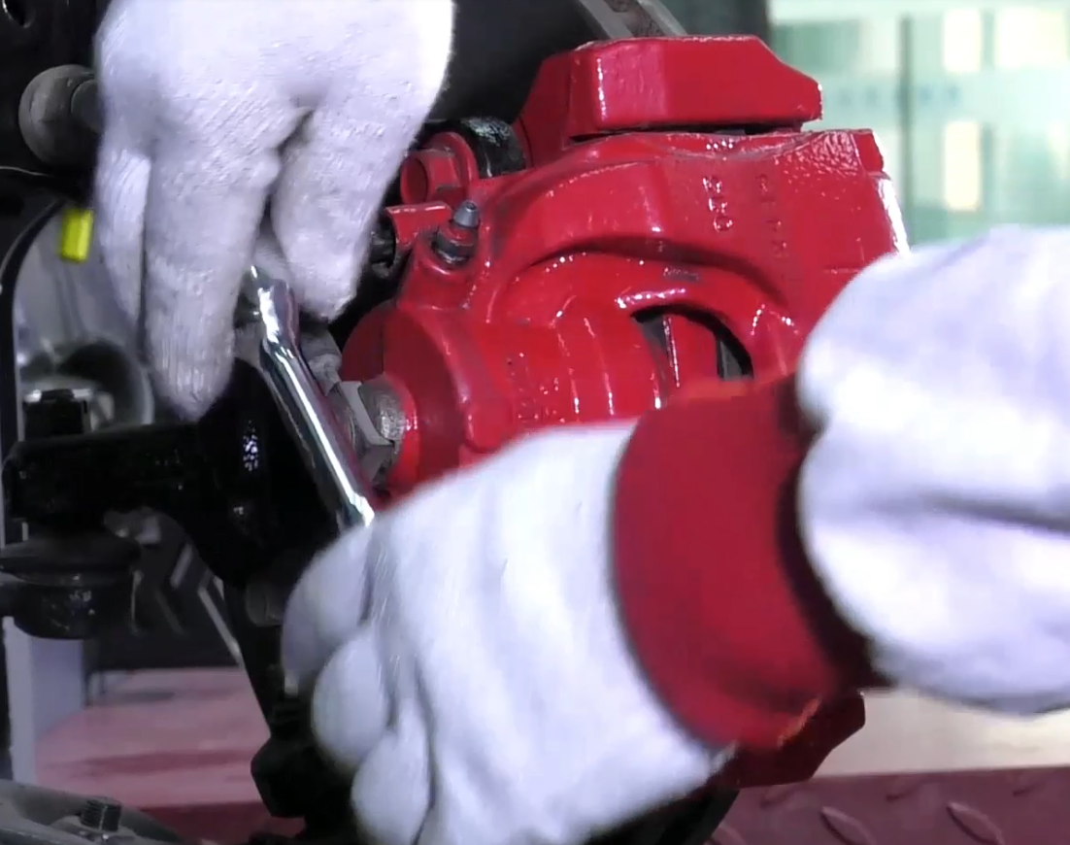
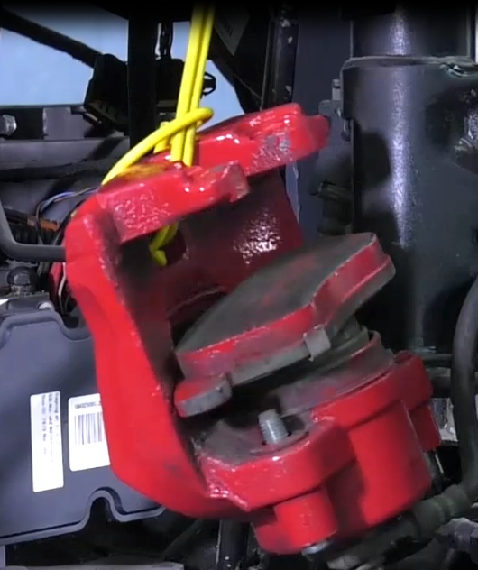
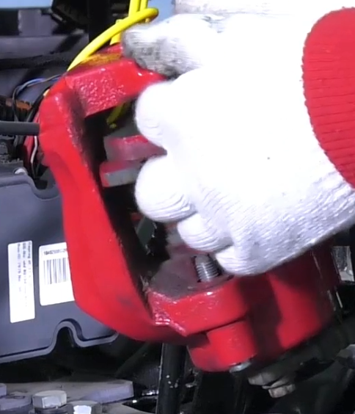
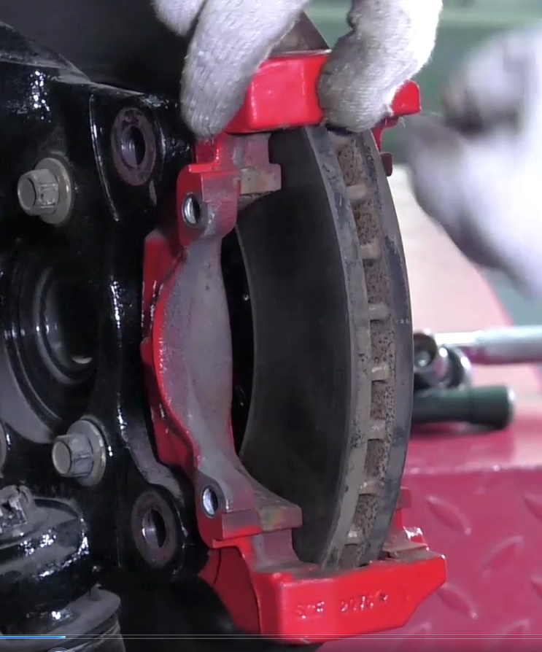
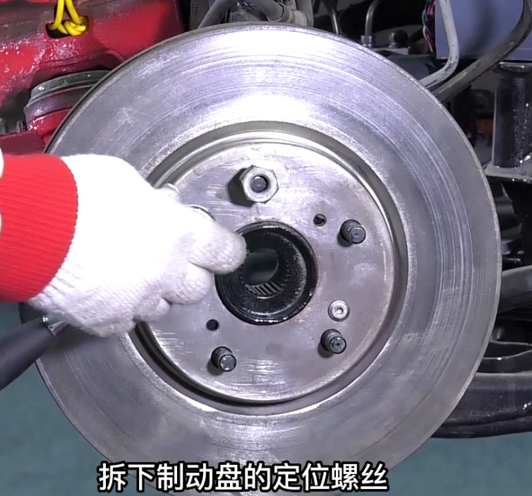
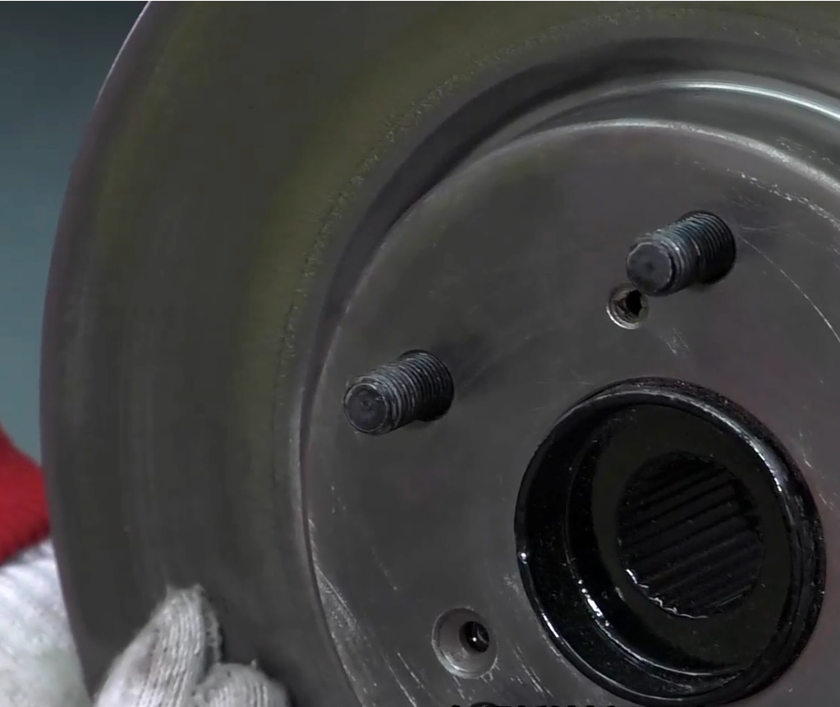
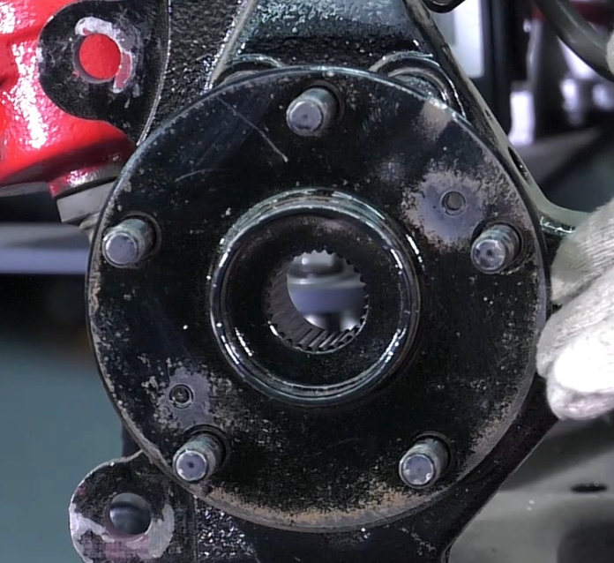
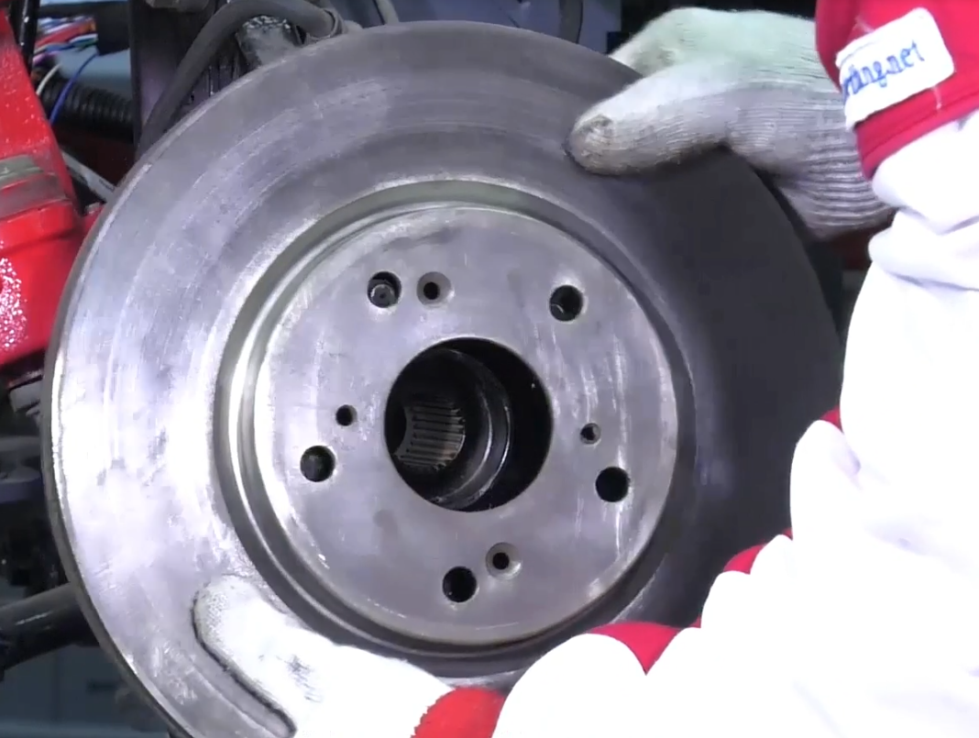
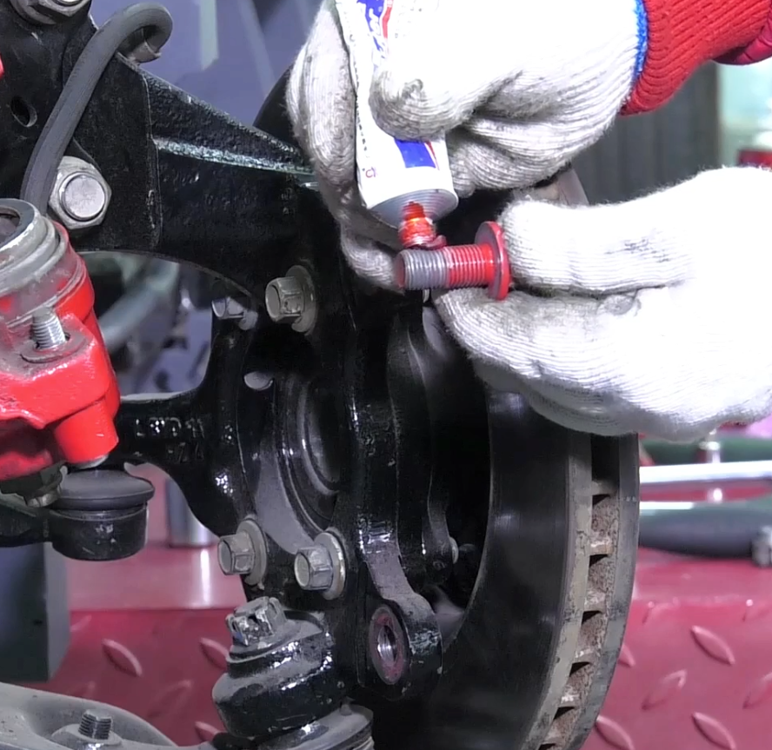
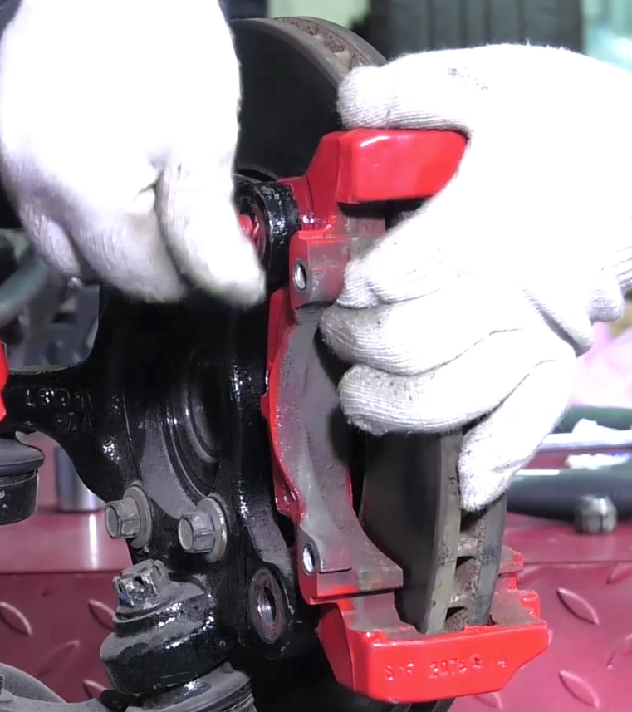
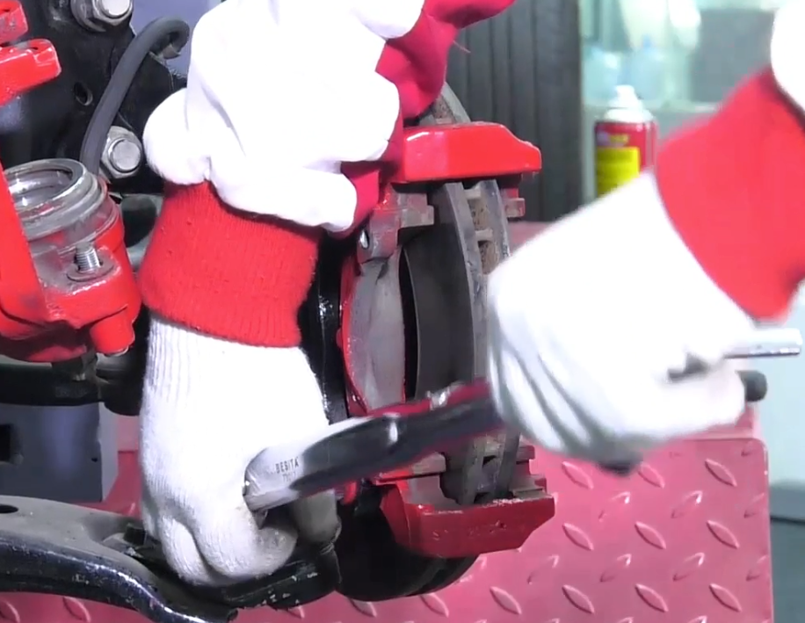
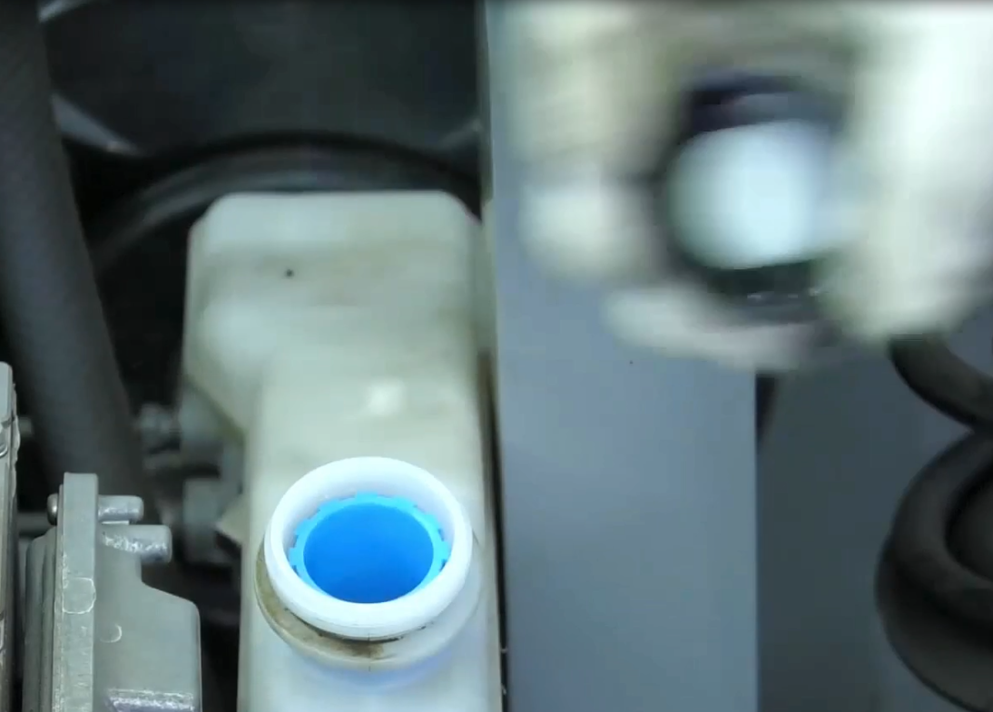
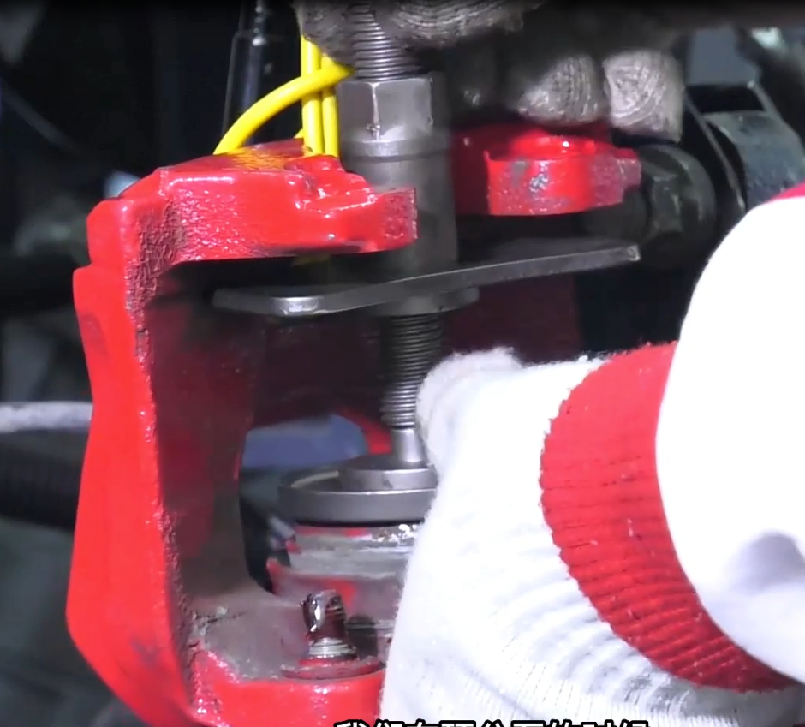
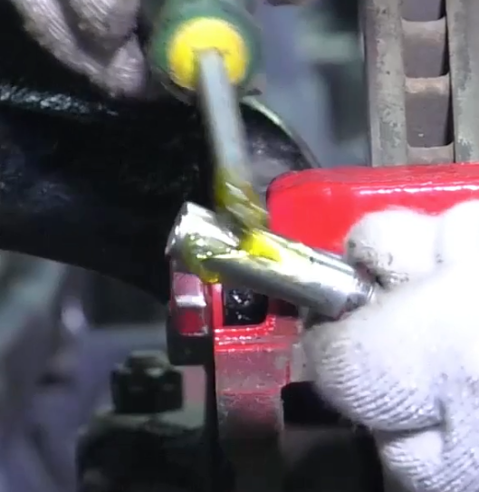
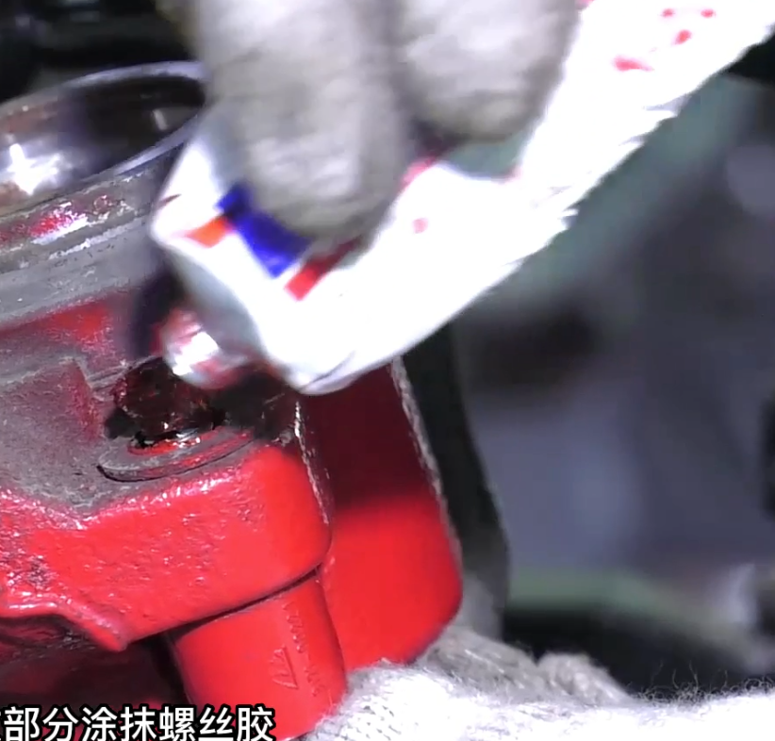
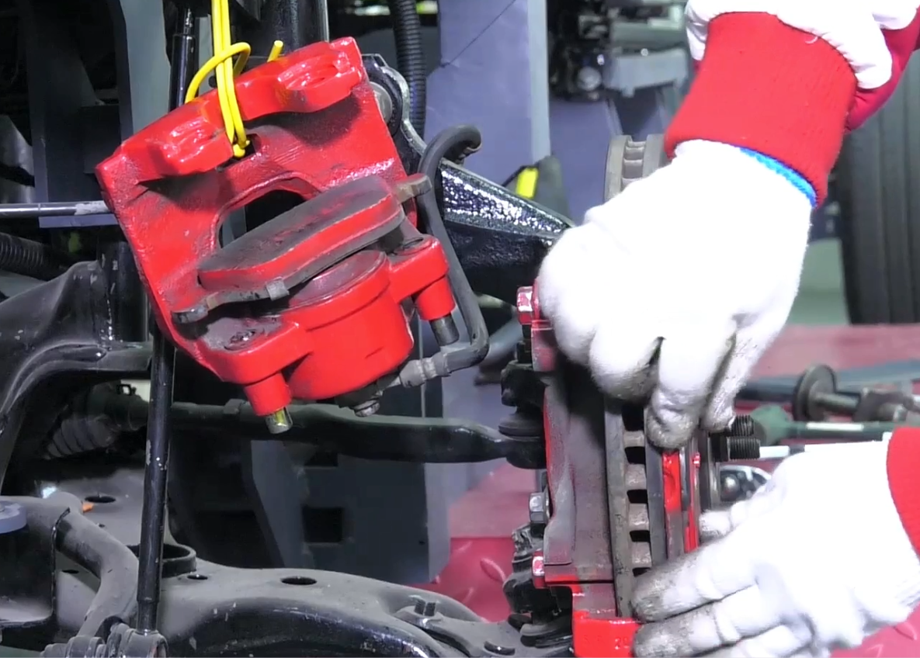
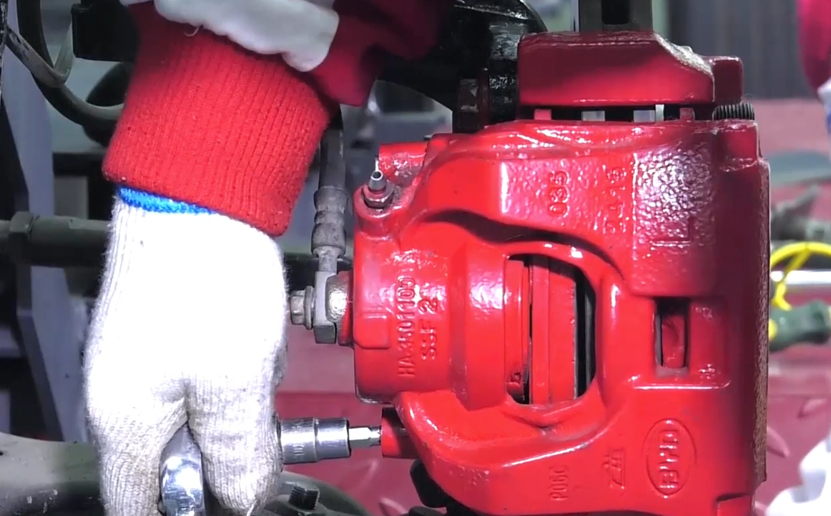
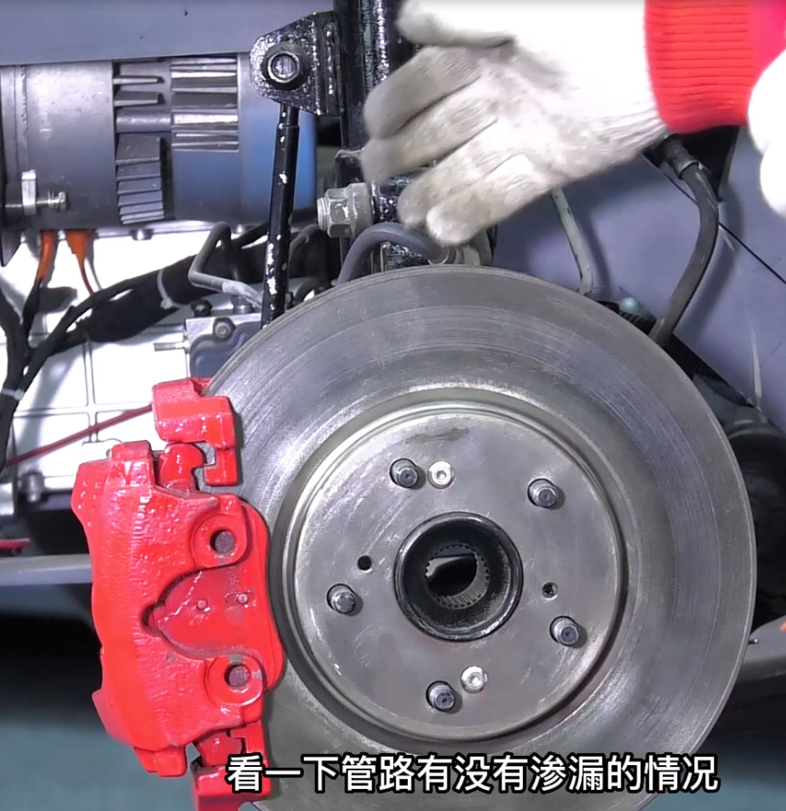
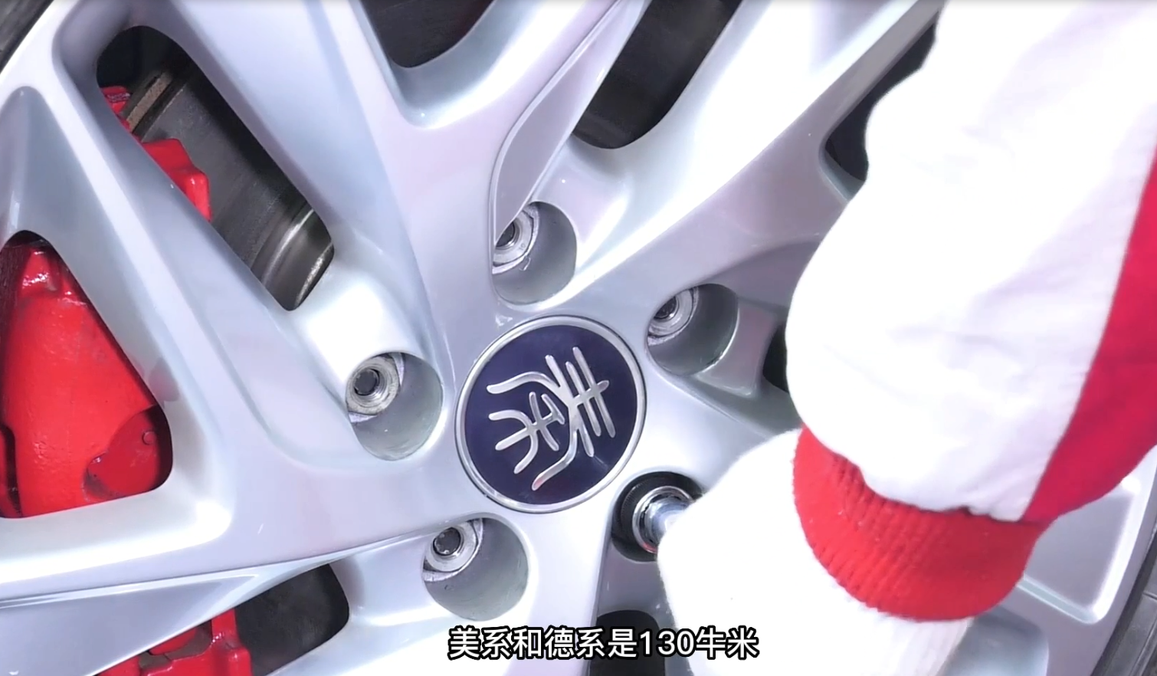
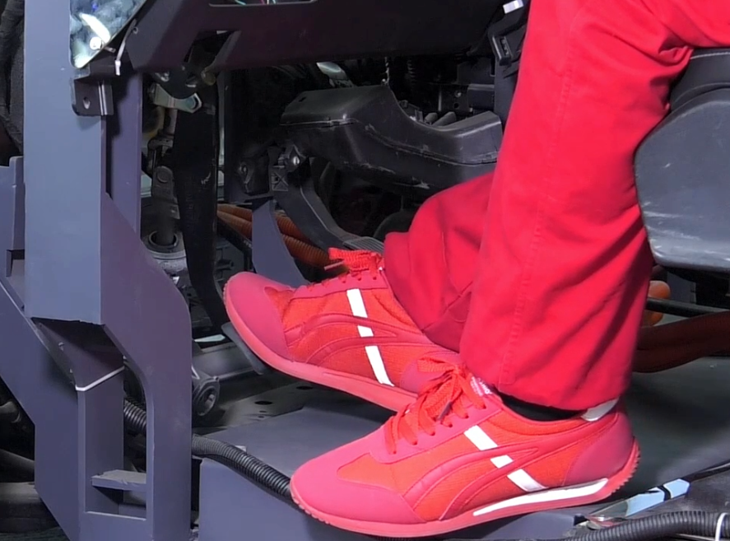

Slide 9
谢谢观赏！

